Slide 1
Banco de dados i
Entidades, Atributos e Relacionamentos (Modelo Entidade-Relacionamento)

Slide 2
1. Objetivos da Aula
Compreender o que são Entidades no modelo de banco de dados.
Entender o papel dos Atributos.
Identificar os diferentes tipos de Relacionamentos entre entidades.
Praticar com exemplos simples e responder atividades de fixação.

Slide 3
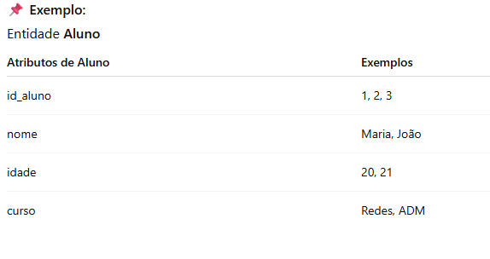
Conceitos Fundamentais
Entidade
Uma entidade representa um objeto ou conceito do mundo real que queremos armazenar informações.
Representa algo do mundo real que queremos armazenar informações.
Pode ser física (pessoa, produto, carro) ou conceitual (curso, pedido, matrícula).

Slide 4
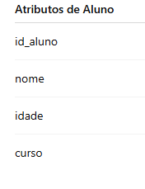
Conceitos Fundamentais
Atributo
São as características de uma entidade.
Cada entidade tem vários atributos.
Um deles geralmente é a chave primária (identificador único).

Slide 5
Conceitos Fundamentais
Relacionamento
Definição: ligação entre entidades.
Mostra como uma entidade está conectada à outra.
Exemplo: Um Aluno se matricula em um Curso.

Slide 6
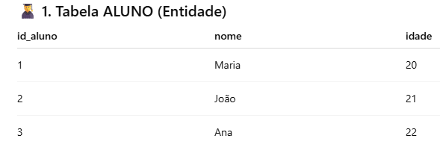
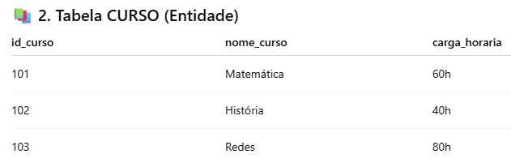
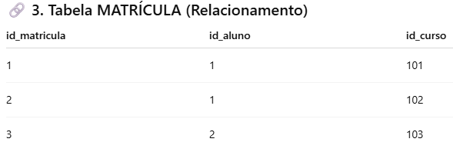
Exemplo: Um Aluno se matricula em um Curso.
Explicação: Cada linha representa um aluno diferente. O id_aluno é um número único que identifica cada aluno (chave primária).
Explicação: Cada linha representa um curso. O id_curso é um número único para identificar cada curso (chave primária).
Explicação: Esta tabela mostra quem se matriculou em qual curso:
A Maria (id_aluno = 1) está matriculada em Matemática (101) e História (102).
O João (id_aluno = 2) está matriculado em Redes (103).

Slide 7
Resumo
ALUNO → Quem são as pessoas.
CURSO → Quais cursos existem.
MATRÍCULA → Junta as duas informações, mostrando quem faz qual curso.

Slide 8
Conceitos Importantes
SGBDR (Sistema Gerenciador de Banco de Dados Relacional): software que gerencia as tabelas, relacionamentos e consultas (ex.: MySQL, PostgreSQL, SQL Server, Oracle).
Integridade Referencial: garante que uma chave estrangeira sempre aponte para um registro válido na tabela relacionada.
Domínio: define o tipo de dado que uma coluna pode ter (texto, número, data).

Slide 9
Exemplos Práticos do Cotidiano
Aplicativos de Delivery: tabelas de clientes, restaurantes, produtos e pedidos se relacionam.
Sistema Escolar: tabelas de alunos, professores, disciplinas e notas se relacionam para formar boletins.
E-commerce: clientes, endereços, pedidos e produtos são tabelas conectadas.

Slide 10
Vantagens do Modelo Relacional
Organização: os dados ficam estruturados em tabelas.
Facilidade de busca: é possível consultar rapidamente registros específicos.
Relacionamento entre informações: liga dados de diferentes tabelas.
Confiabilidade: mantém integridade e consistência dos dados.

Slide 11
ATIVIDADES

